Slide 1
基于模式发现的股票价格 走势预测方法研究
毕业论文答辩
指导老师：邓仰东 副教授
答辩人：林泉韬
Notes:
增加总结，概述性的描述。

Slide 2
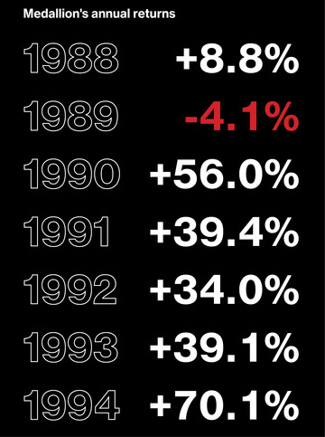
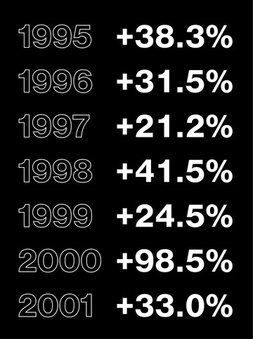
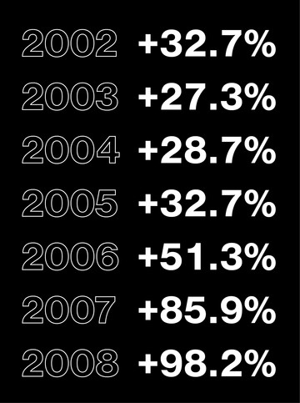
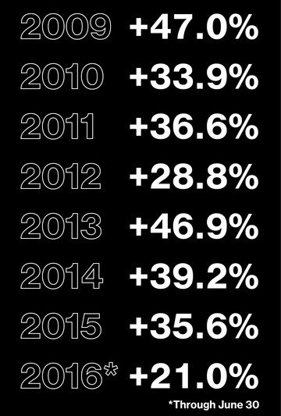
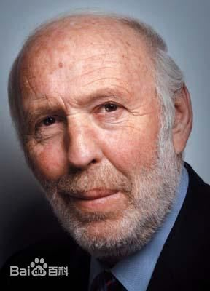
研究背景
研究现状
研究内容
研究方案
实现与验证
总结与展望
量化投资的鼻祖--詹姆斯·西蒙斯
壁虎式投资法：
平时趴在墙上
一动不动，
蚊子一旦出现
就迅速将其吃掉，
然后恢复平静，
等待下一个机会
有效市场假说： 证券市场对新的市场信息的反应迅速而准确，证券价格能完全反应全部信息
Notes:
减少叙述。

Slide 3
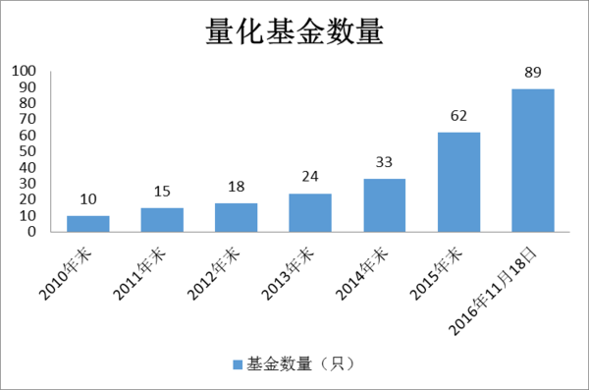
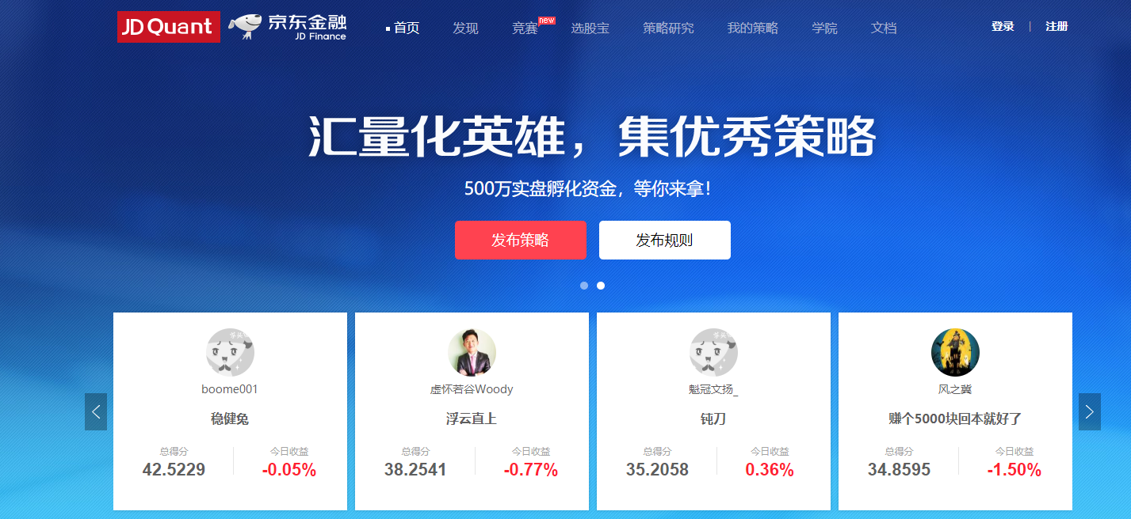


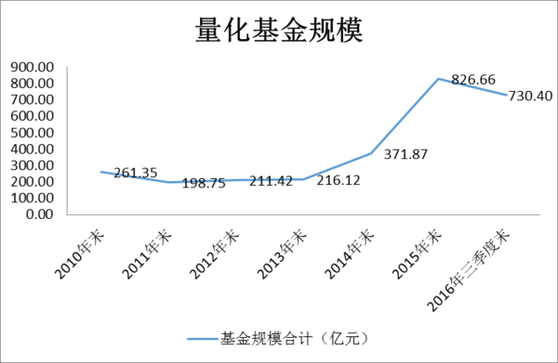
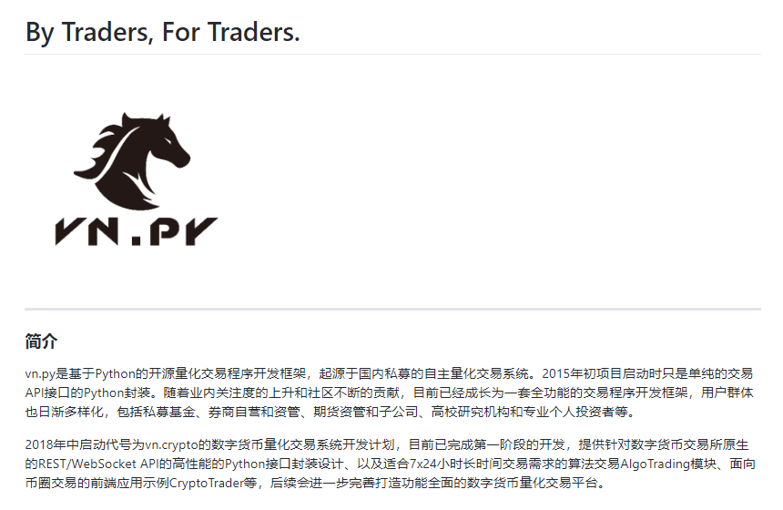
研究背景
研究现状
研究内容
研究方案
实现与验证
总结与展望
Notes:
解释量化投资和预测的关系，简化内容，15秒

Slide 4
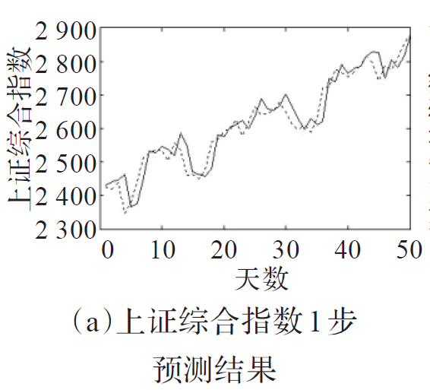
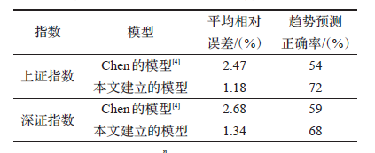
研究背景
研究现状
研究内容
研究方案
实现与验证
总结与展望
模糊时间序列模型
预测结果有滞后性
预测的相对误差受涨跌幅限制影响
趋势正确率低
杨一文,蔺玉佩.模糊时间序列建模及股票市场多步预测.计算机工程与应用,2014,05:252-256
Notes:
引用论文标示，该论文为代表

Slide 5
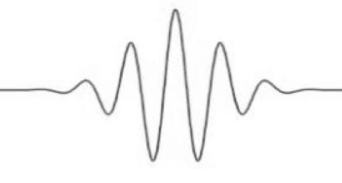
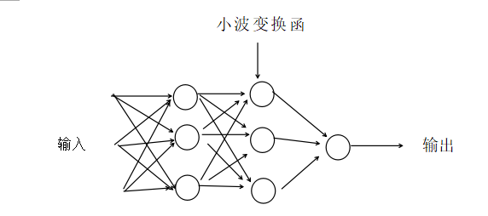
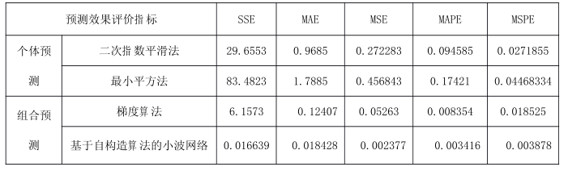
研究背景
研究现状
研究内容
研究方案
实现与验证
总结与展望
小波网络预测模型
段文秀.基于小波网络的数据挖掘技术及在股市预测中的应用[硕士学位论文].山东：山东科技大学 , 2006
Notes:
论文标示。加个小波函数图。格式统一

Slide 6
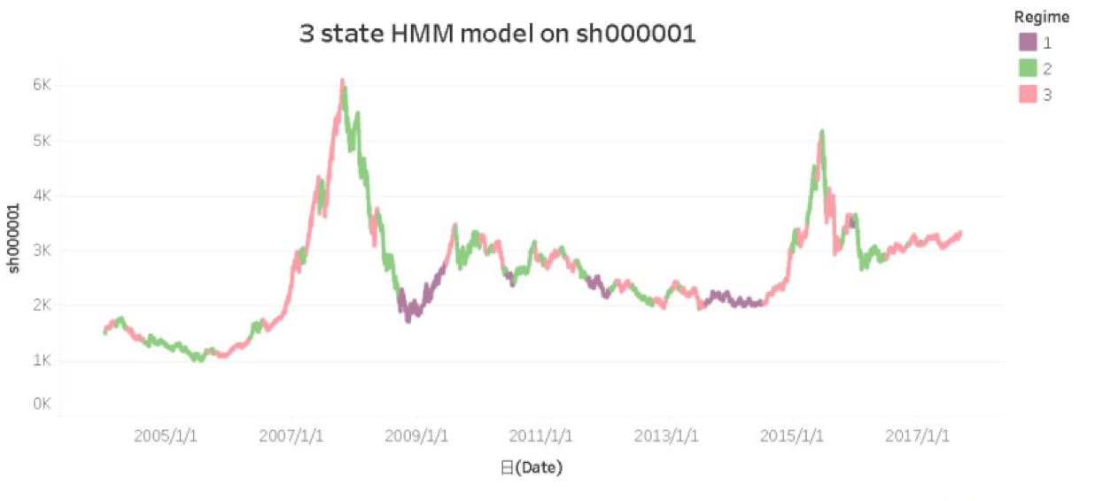
研究背景
研究现状
研究内容
研究方案
实现与验证
总结与展望
隐式马尔可夫模型
状态
大数据部落 .隐马尔科夫模型(HMM)股指预测实战.[ 2017-08-29]. https://blog.csdn.net/qq_19600291/article/details/77659501
Notes:
下部截图删掉，增加注释。

Slide 7
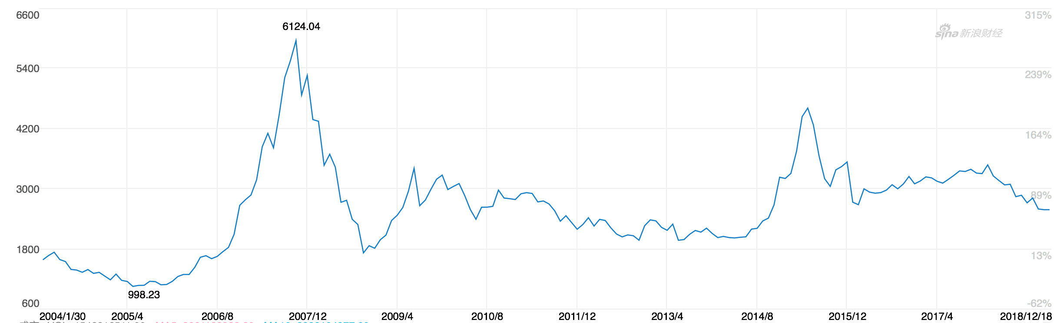
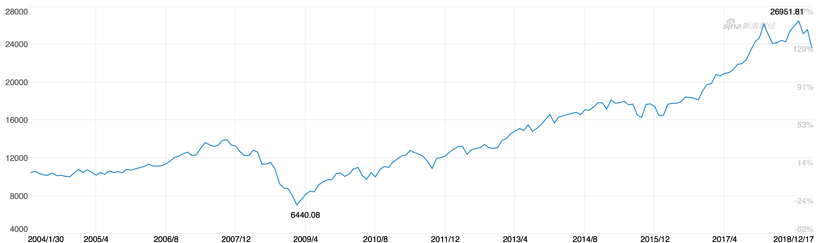
研究背景
研究现状
研究内容
研究方案
实现与验证
总结与展望
上证指数
道琼斯指数
Notes:
截图比例尺一样，道琼斯剪短

Slide 8
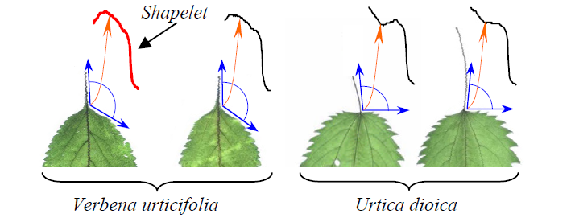
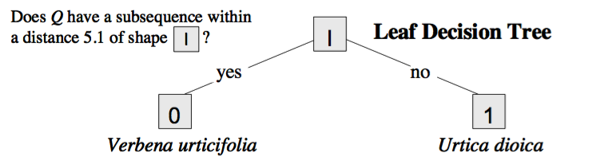
研究背景
研究现状
研究内容
研究方案
实现与验证
总结与展望
信息熵增益
基于时间序列的shapelets算法
Notes:
加上信息熵公式标示

Slide 9
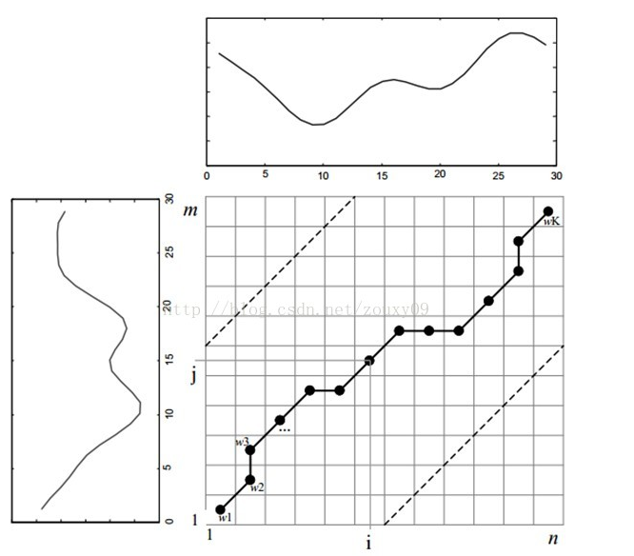
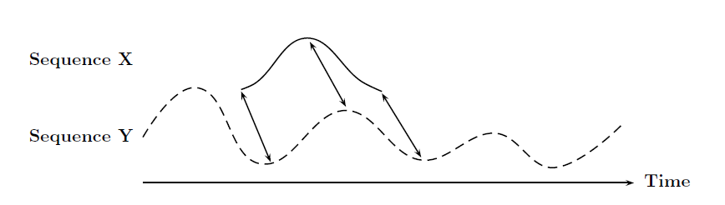
研究背景
研究现状
研究内容
研究方案
实现与验证
总结与展望
子序列动态时间规整（DTW）
Notes:
强调变换长度

Slide 10
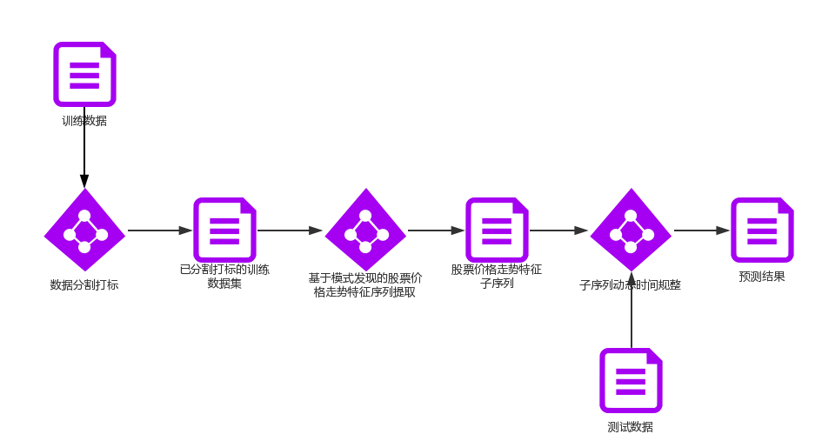
研究背景
研究现状
研究内容
研究方案
实现与验证
总结与展望
研究方案
Notes:
画框图，增加图片

Slide 11
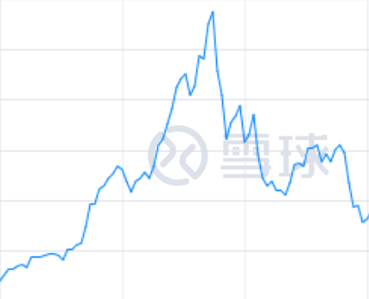
对于任意两个点m、n，如果m-n>c，(f(m)-f(n))/(m-n)>a，且不存在两个点x、y，x<=n，y>=m，f(x)<=f(n)，f(y)>=f(m)，(f(y)-f(x))/(y-x)>a，则m和n之间的序列是上涨序列
对于任意两个点m、n，如果n-m>c，(f(m)-f(n))/(n-m)>b，且不存在两个点x、y，x>=n，y<=m，f(x)<=f(n)，f(y)>=f(m)，(f(y)-f(x))/(x-y)>b，则m和n之间的序列是下跌序列
上涨比率a
下跌比率b
最短序列长度c
数据分割打标

Slide 12
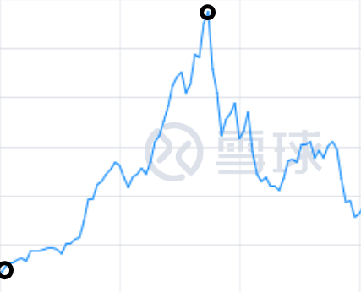
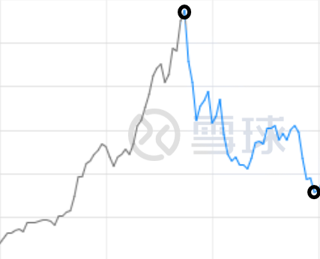
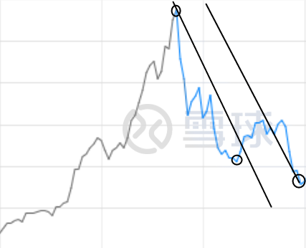
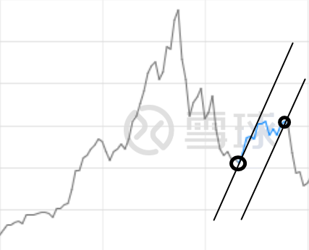
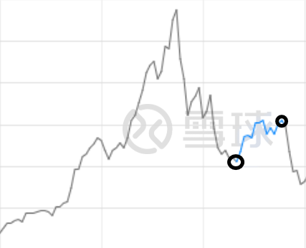
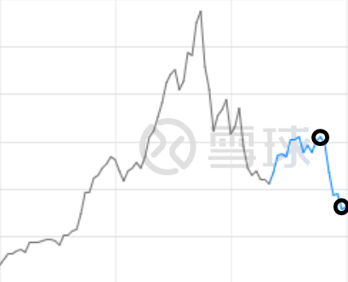
研究背景
研究现状
研究内容
研究方案
实现与验证
总结与展望
上涨比率a
下跌比率b
最短序列长度c
数据分割打标
Notes:
减少叙述

Slide 13
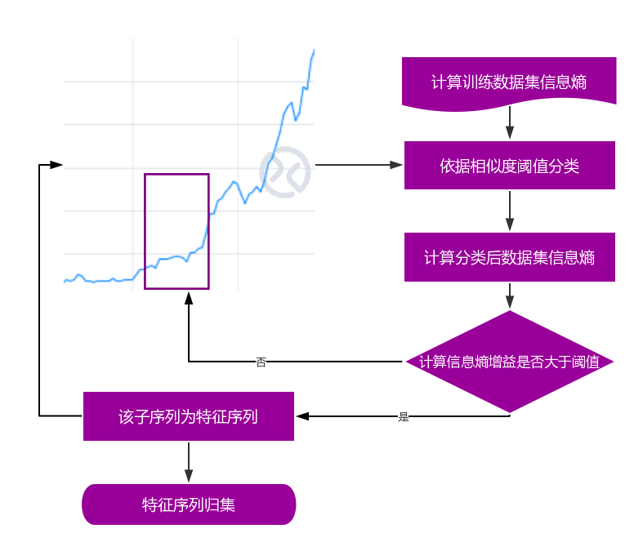
研究背景
研究现状
研究内容
研究方案
实现与验证
总结与展望
子序列窗口长度
上涨序列距离阈值
下跌序列距离阈值
信息熵增益阈值
特征子序列最小步长阈值
股票价格走势特征序列提取

Slide 14
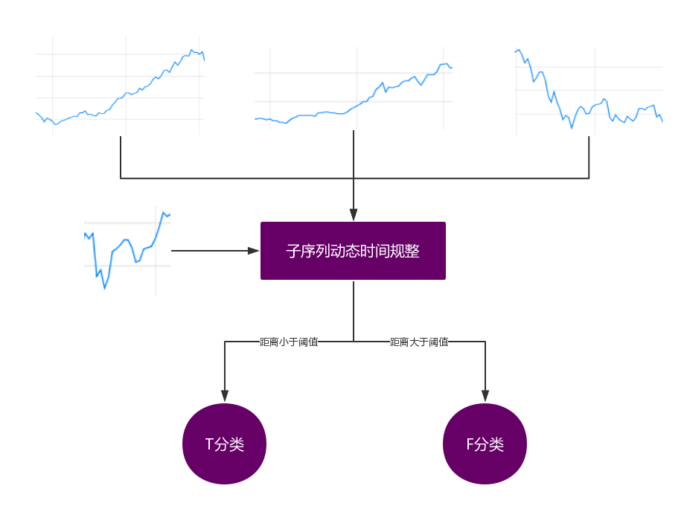
股票价格走势特征序列提取

Slide 15
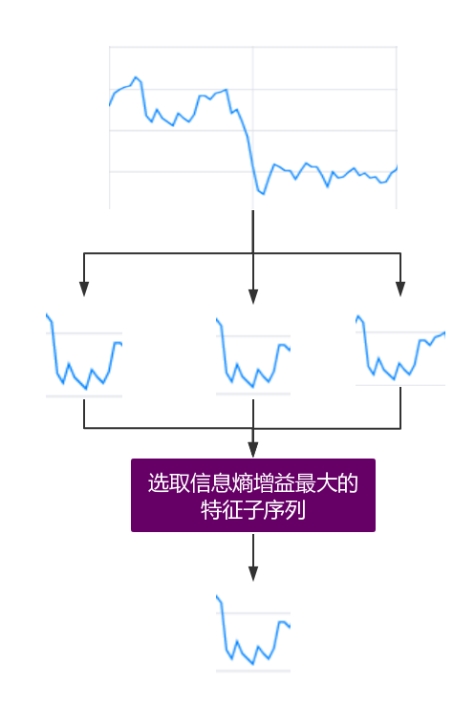
最大步长M
选择信息熵增益最大的子序列
股票价格走势特征序列提取

Slide 16
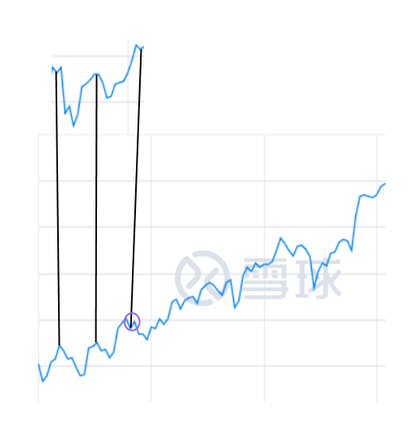
研究背景
研究现状
研究内容
研究方案
实现与验证
总结与展望
子序列动态时间规整
股票价格走势预测
Notes:
改变图片尺度，强调dtw

Slide 17
研究背景
研究现状
研究内容
研究方案
实现与验证
总结与展望
(1)CPU：Intel Core i7-7700 3.60GHz
(2)内存：16GB
(3)存储：128GB SSD + 1T 硬盘
(4)操作系统：Win10 64位
(5)数据库：mongodb4.0
(6)IDE：Eclipse
实验环境

Slide 18
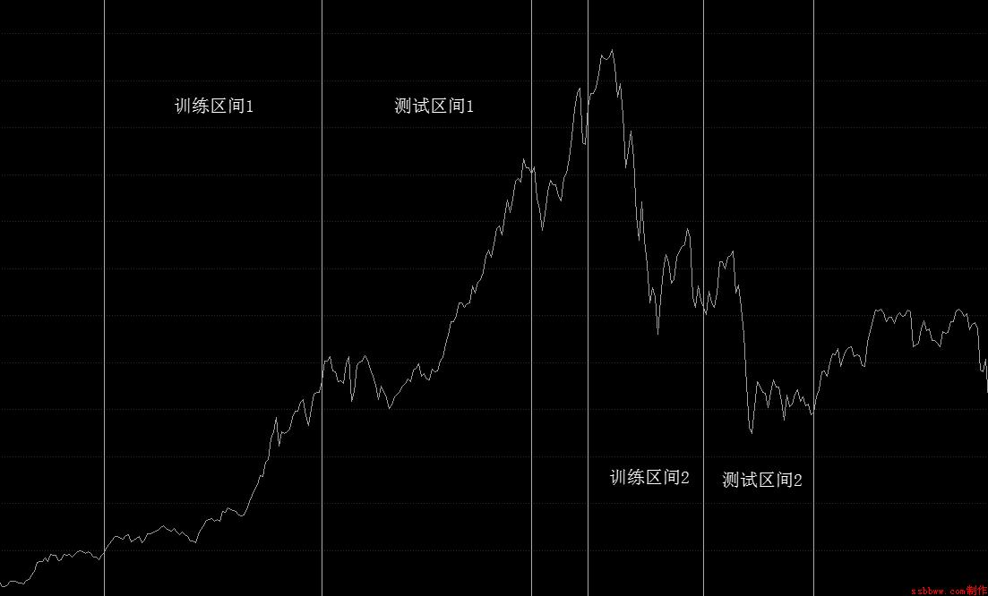
研究背景
研究现状
研究内容
研究方案
实现与验证
总结与展望
上证50成分股
训练数据集：2014年09月01日至2014年12月31日和2015年06月01日至2015年07月31日
测试数据集：2015年01月01日至2015年04月30日和2015年08月01日至2015年09月30日
数据选择

Slide 19
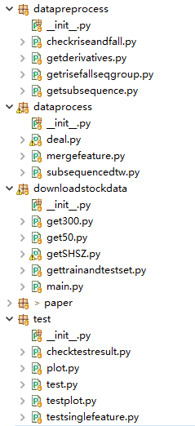
研究背景
研究现状
研究内容
研究方案
实现与验证
总结与展望
https://github.com/quantaolin/MyPaper
计算涨跌幅
下载股票数据：tushare
画图： matplotlib
涨跌子序划分打标
获取特征子序列
合并特征子序列
获取上证50成分股代码
获取股票数据
计算测试精度
使用测试数据集测试
代码实现

Slide 20
研究背景
研究现状
研究内容
研究方案
实现与验证
总结与展望
信息熵增益阀值 | 0.3 | 0.4 | 0.5 | 0.6 | 0.7
上涨特征序列数 | 13 | 11 | 10 | 7 | 1
上涨预测正确数 | 582 | 484 | 404 | 251 | 14
上涨预测错误数 | 72 | 56 | 51 | 31 | 0
上涨预测准确率 | 89% | 89.6% | 88.8% | 89% | 100%
下跌特征序列数 | 21 | 20 | 17 | 15 | 8
下跌预测正确数 | 1645 | 1723 | 1375 | 1089 | 554
下跌预测错误数 | 900 | 821 | 570 | 443 | 199
下跌预测准确率 | 64.6% | 67.7% | 70.7% | 71.1% | 73.6%
总预测准确率 | 69.6% | 71.6% | 74.1% | 73.9% | 74.1%
 | 上证 | NYSE
Chen的模型 | 54%
杨一文的模型 | 72%
动态时间规整^{[1]} |  | 58.08%
本文的模型 | 74.1%
[1]Tsinaslanidis.Subsequence dynamic time warping for charting: Bullish and bearish class predictions for NYSEstocks.EXPERT SYSTEMS WITH APPLICATIONS,2018,94:193-204
预测精度
Notes:
改变比对精度列名合并

Slide 21
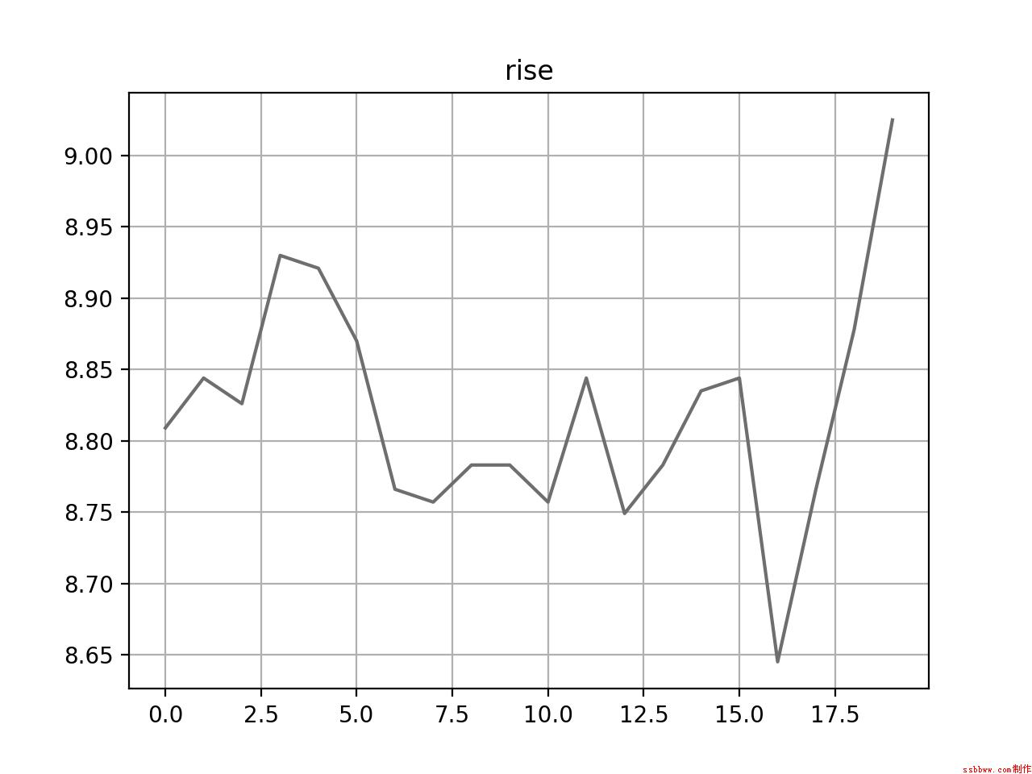
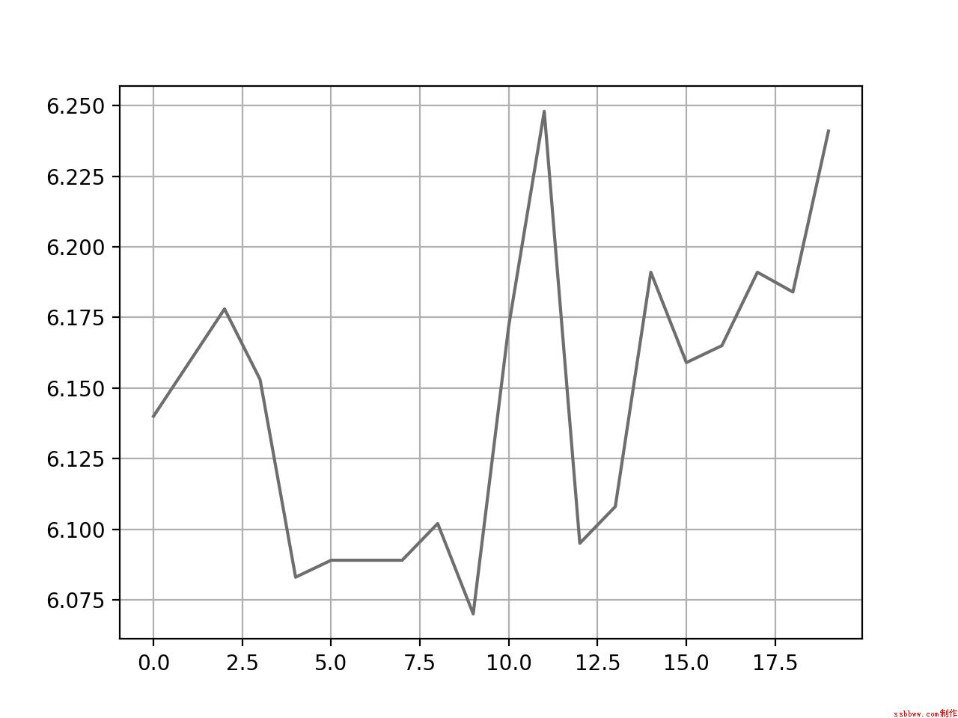
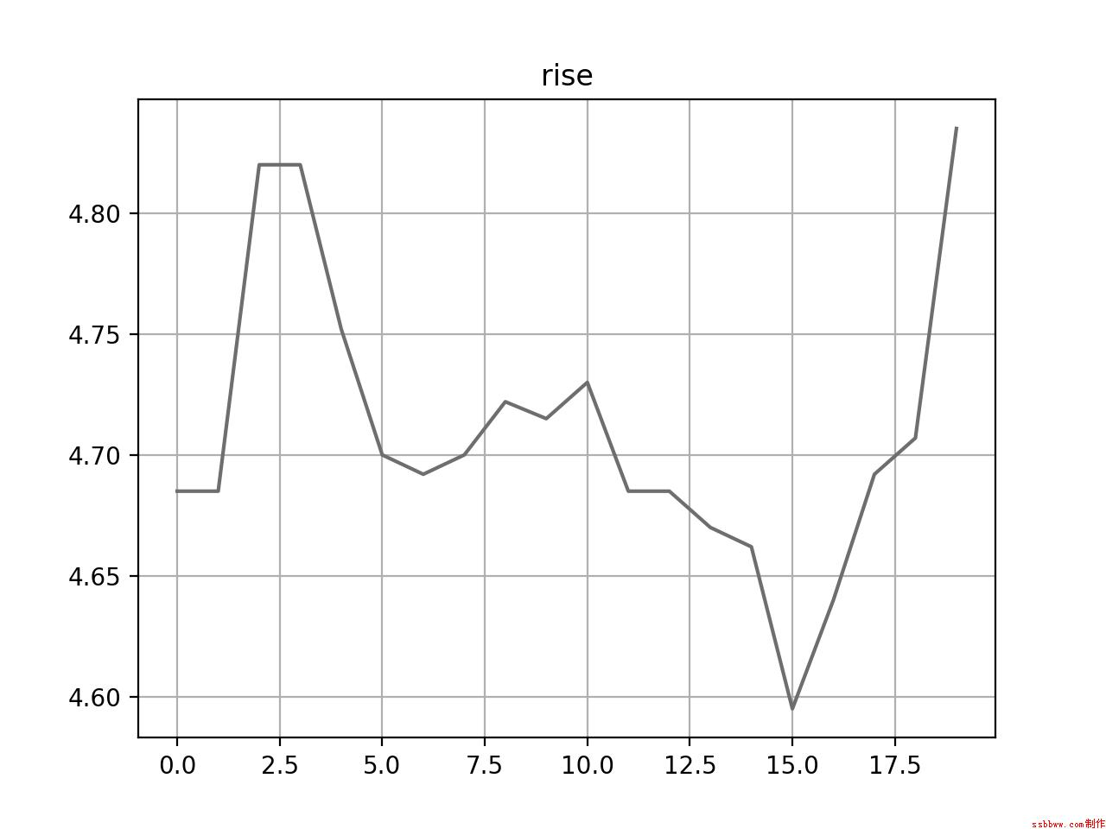
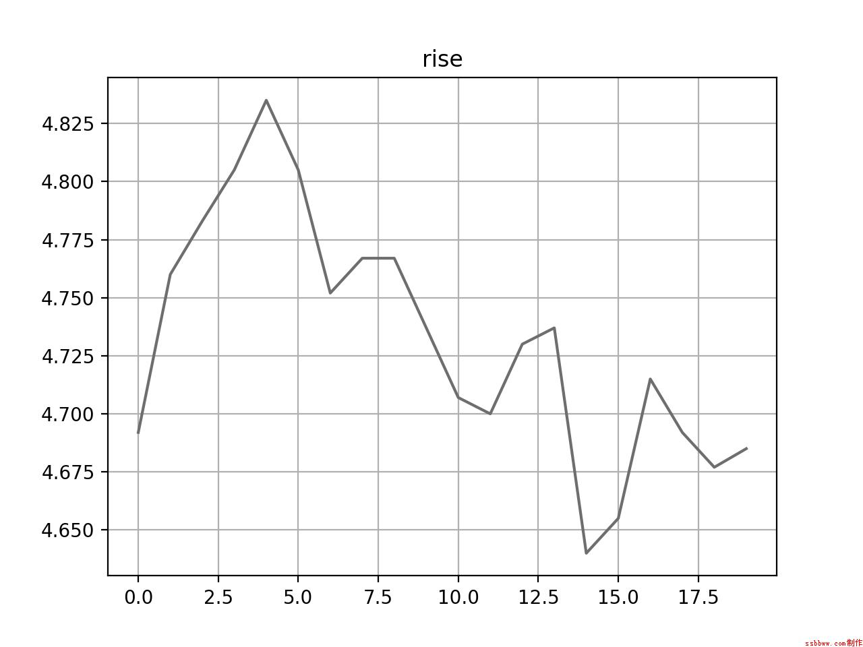
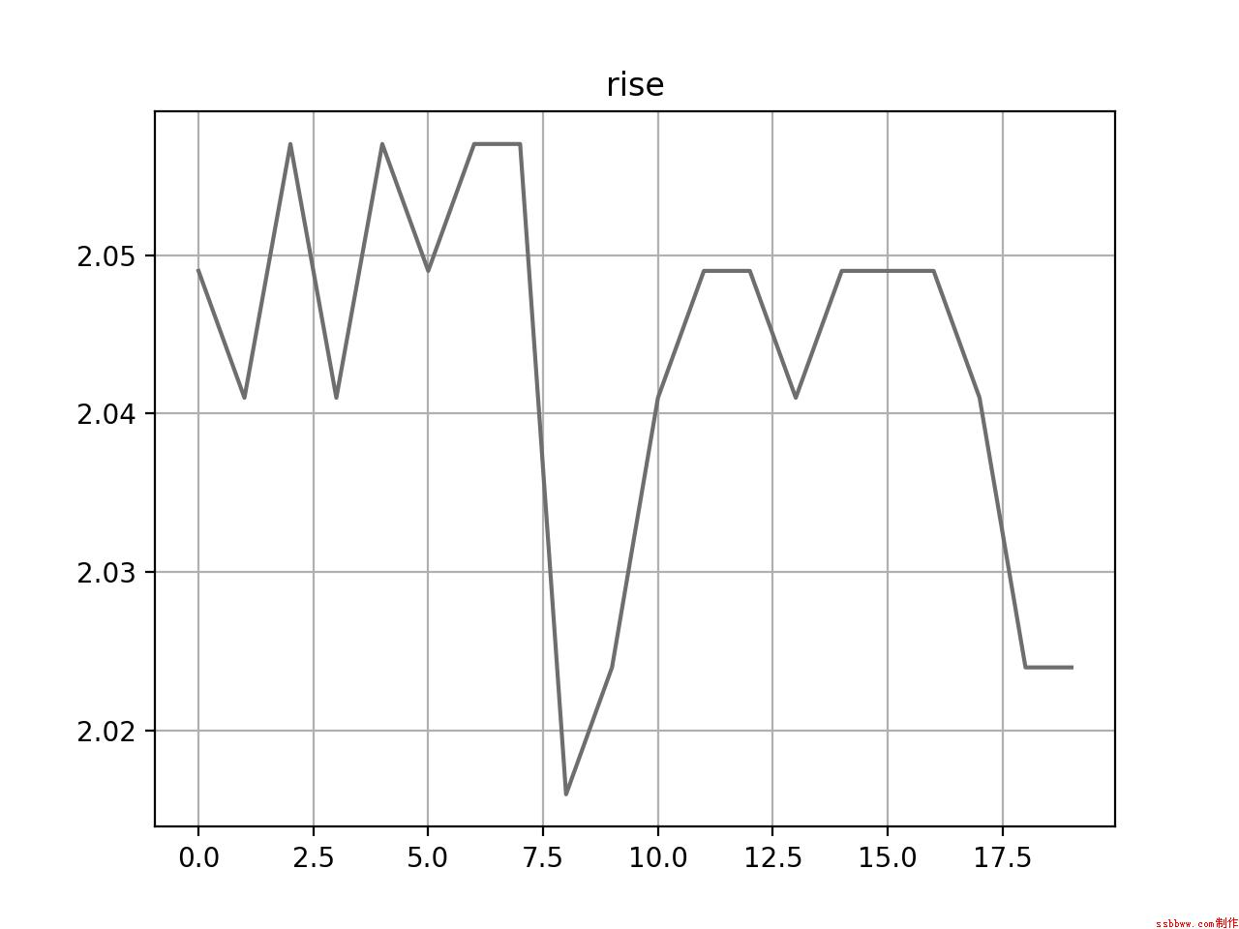
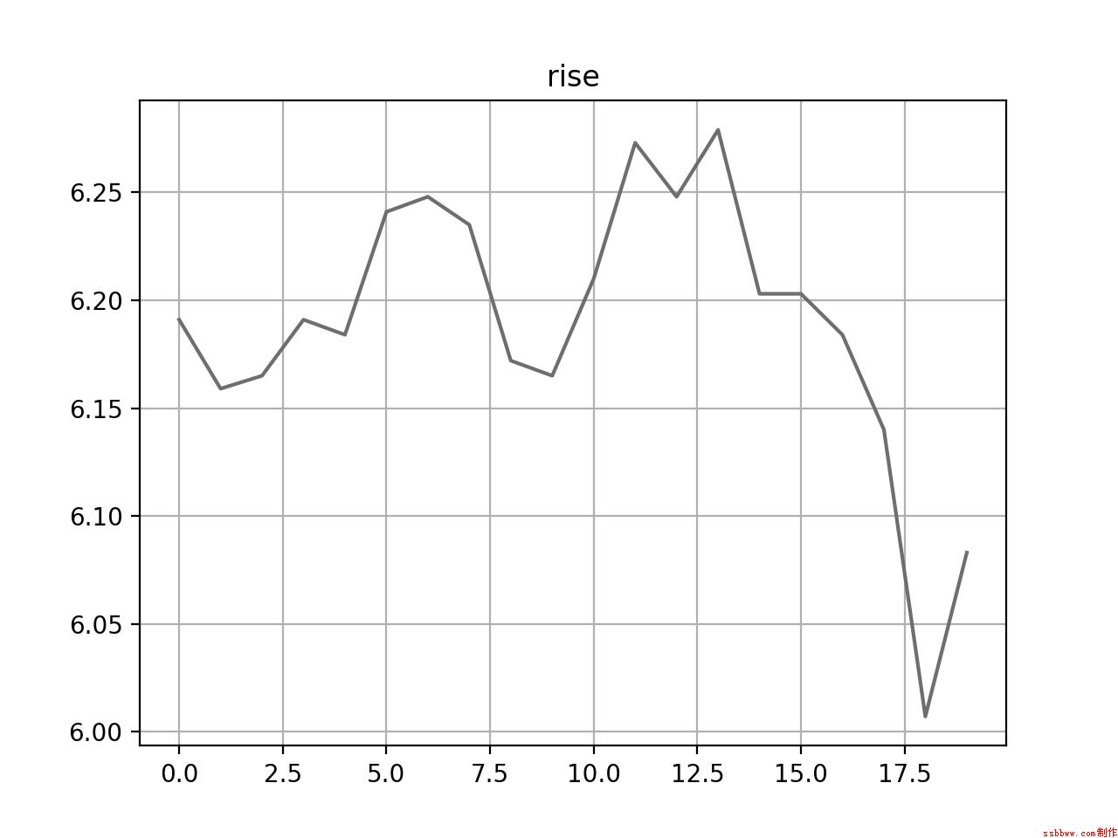
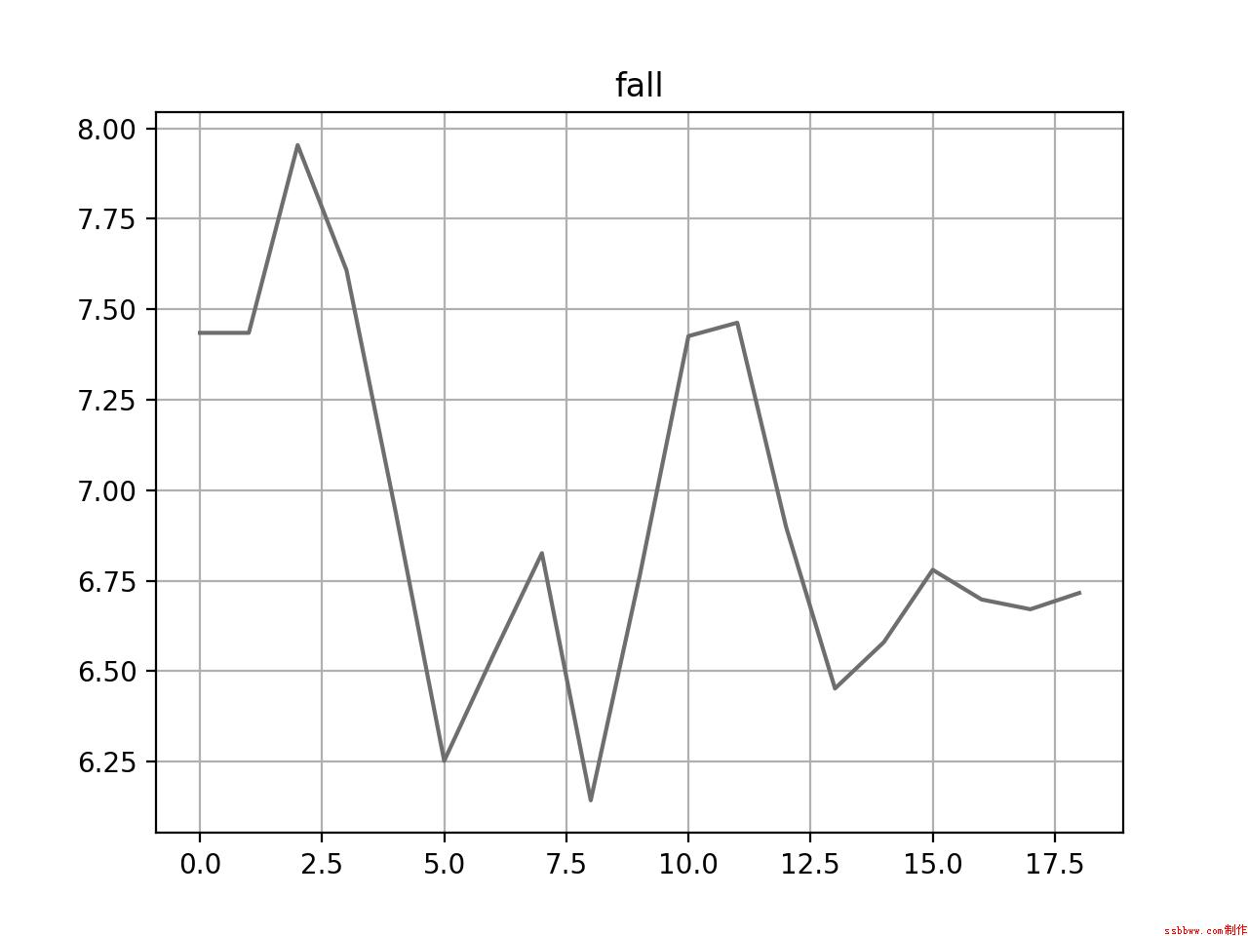
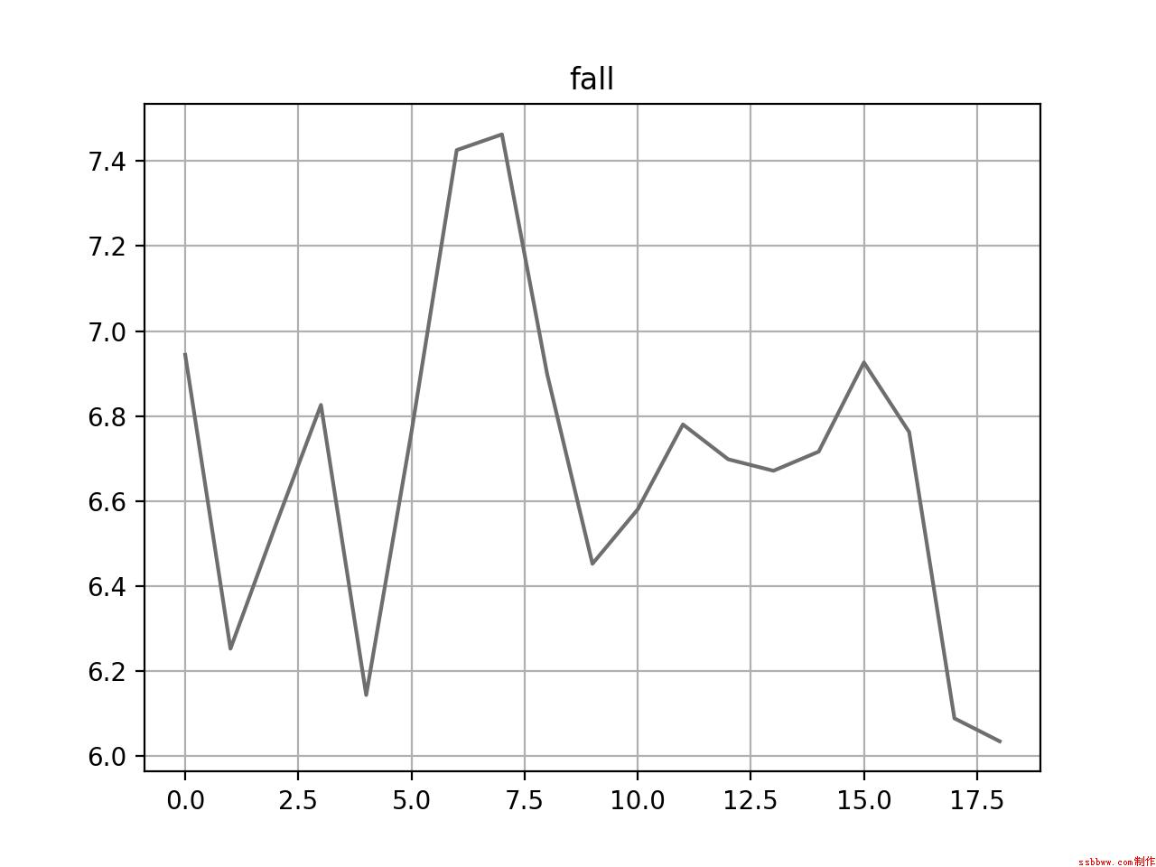
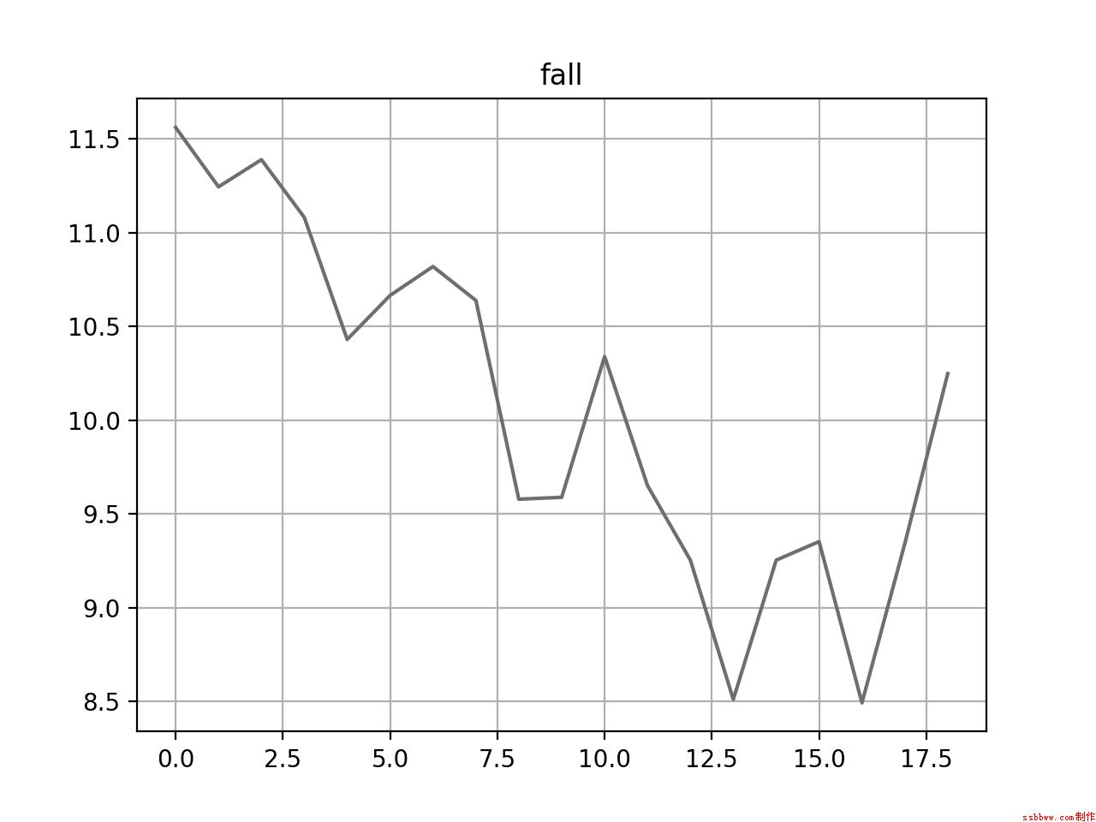
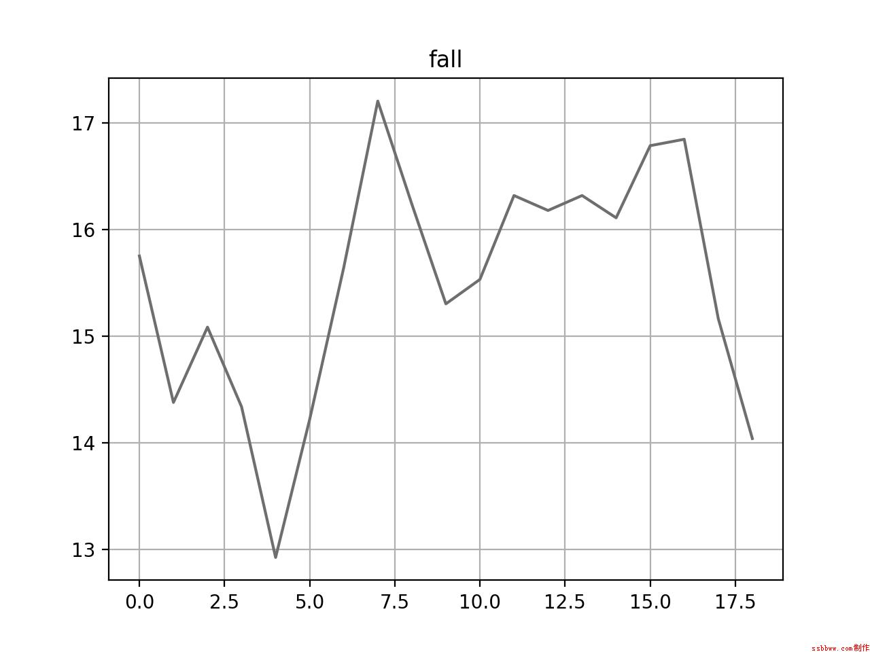
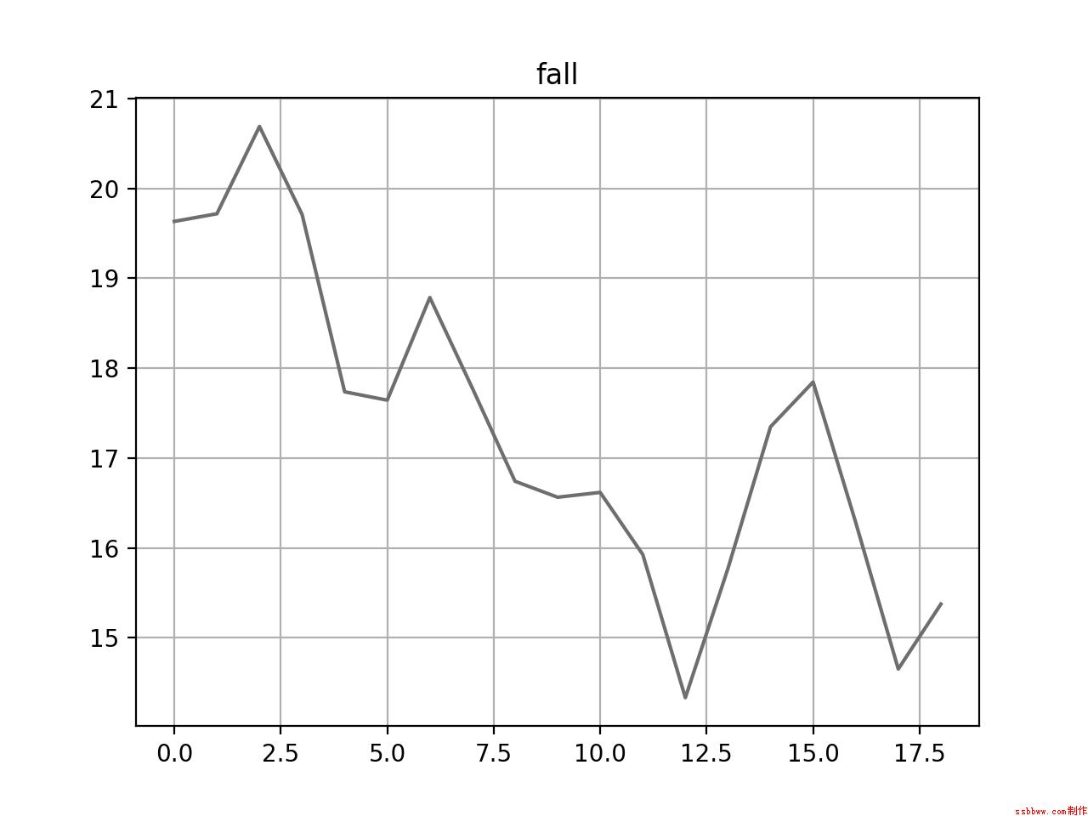
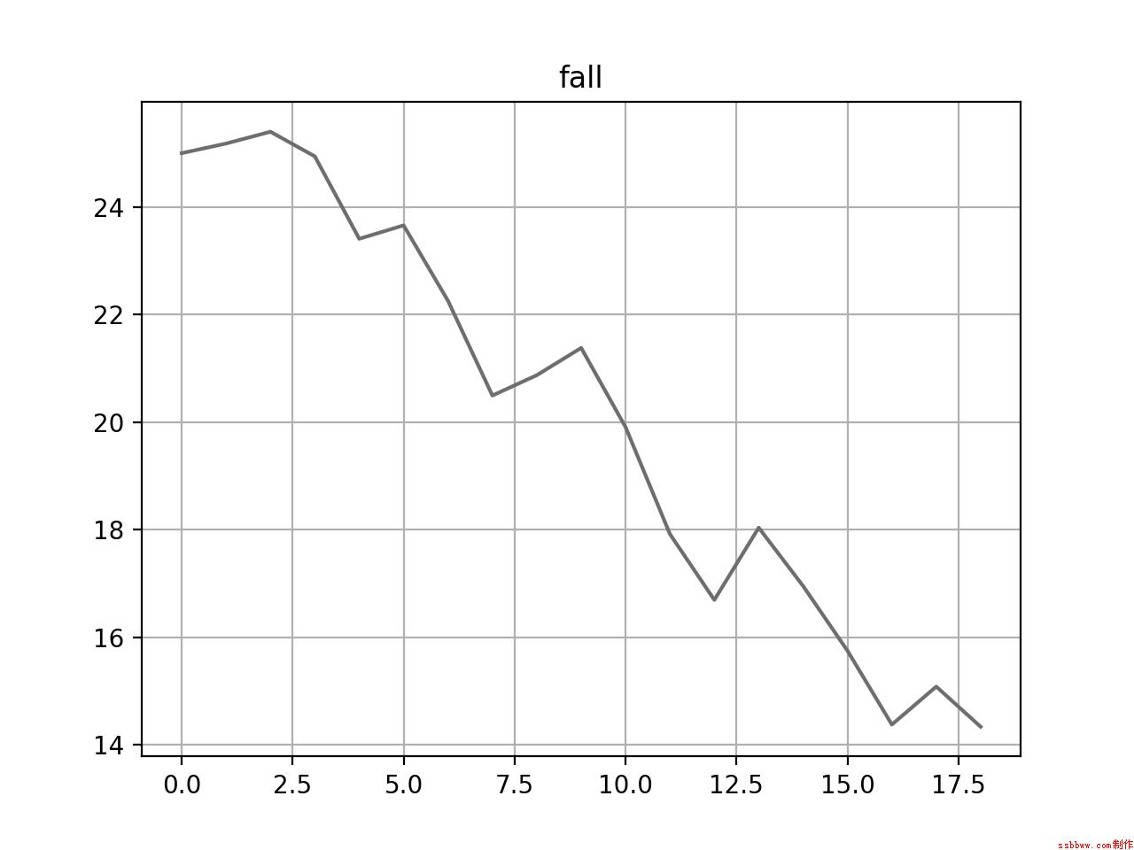
研究背景
研究现状
研究内容
研究方案
实现与验证
总结与展望
上涨特征序列
下跌特征序列
特征子序列
Notes:
上涨下降特征合并

Slide 22
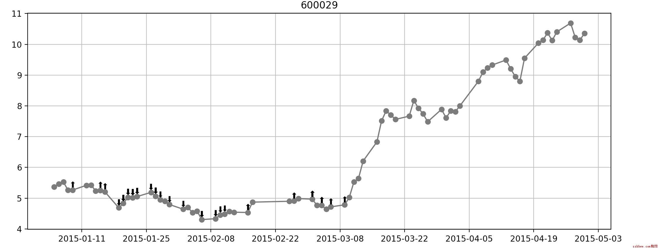
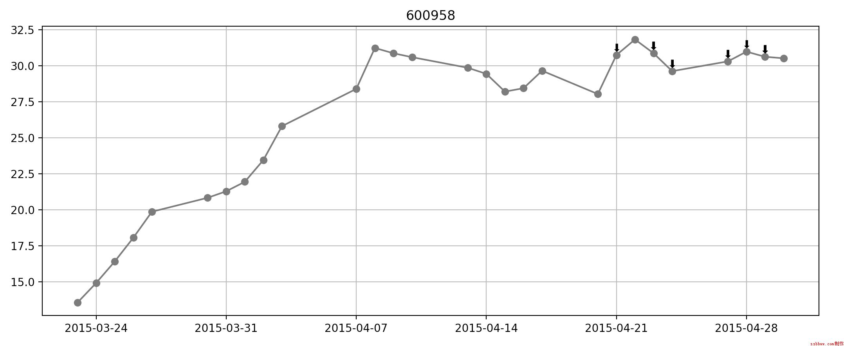
研究背景
研究现状
研究内容
研究方案
实现与验证
总结与展望
测试结果

Slide 23
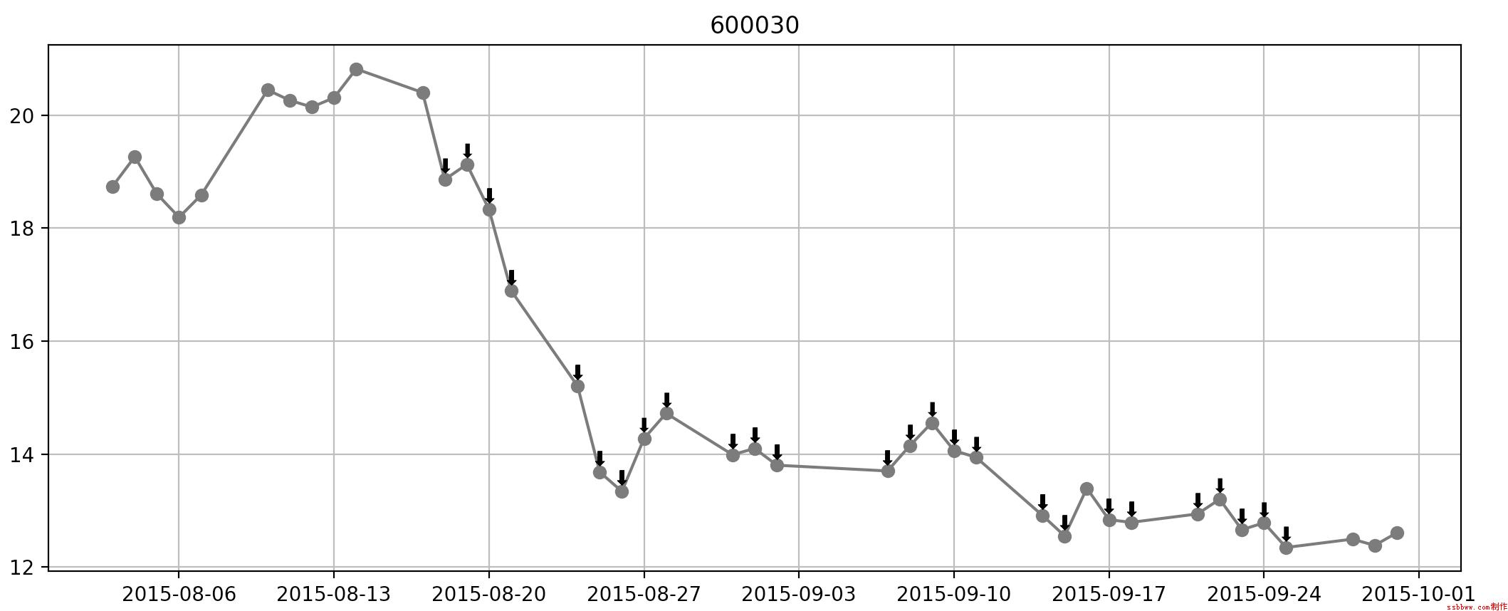

测试结果

Slide 24
研究背景
研究现状
研究内容
研究方案
实现与验证
总结与展望
总结
1、设计了基于模式发现的股票价格走势预测工具流程，实现了对于股票价格走势的中长期走势预测。
2、使用上证50成分股的历史数据对预测流程的预测精度进行了检验
3、本文提出的流程的预测精度达到了74%
Notes:
增加精度和指标描述

Slide 25
研究背景
研究现状
研究内容
研究方案
实现与验证
总结与展望
展望
1、更多的特征子序列选择窗口宽度
2、通过组合分类算法，增加分类器对更多标签进行分类
3、通过优化算法和并行化处理以提高处理速度
Notes:
2和3变成增加组合分类算法
先说4，然后组合算法，最后说增加处理速度

Slide 26
谢谢！ 请批评指正！

